Slide 1





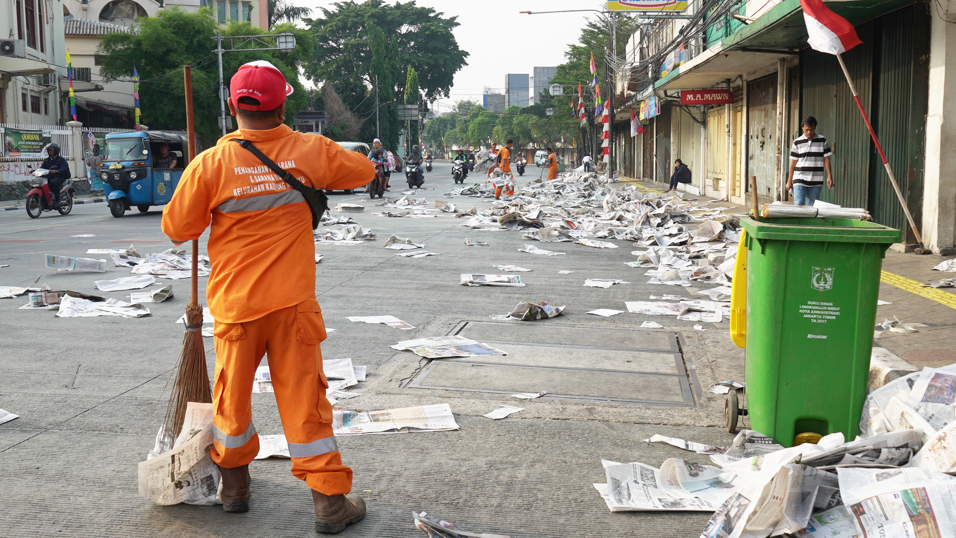

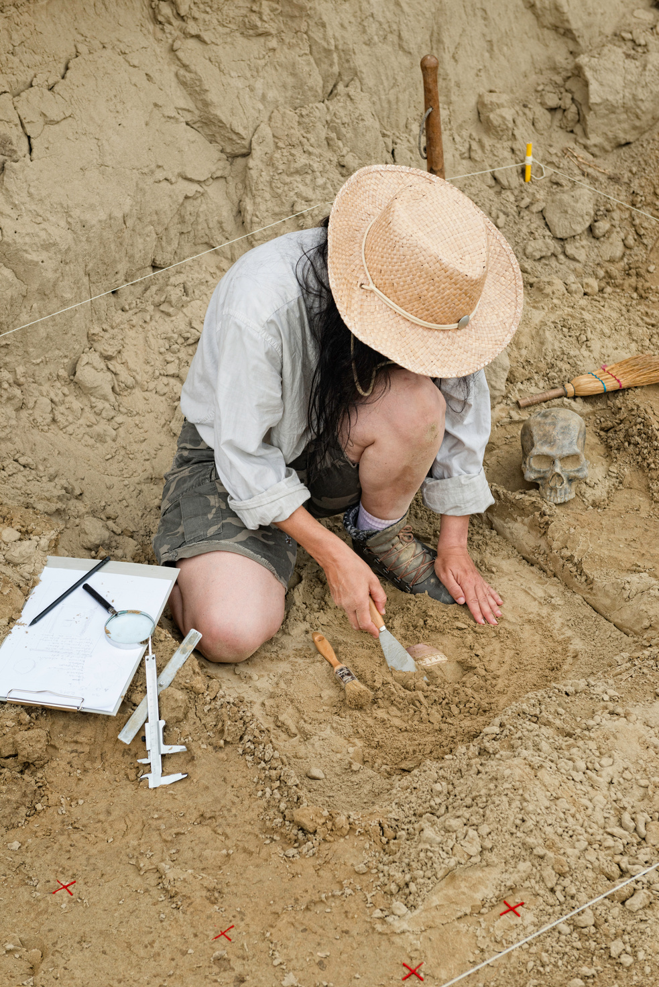







Il LAVORO è
Documento
Assemblea Nazionale 2023
Assemblea Nazionale
Bologna - 12 dicembre 2023

Slide 2
Il LAVORO è
Documento Assemblea Nazionale 2023
COMPETITIVITA’
DELLA MANIFATTURA ITALIANA
Assemblea Nazionale
Bologna - 12 dicembre 2023

Slide 3
Il LAVORO è
Documento Assemblea Nazionale 2023
CARENZA DI MANODOPERA
Assemblea Nazionale
Bologna - 12 dicembre 2023

Slide 4
Il LAVORO è
Documento Assemblea Nazionale 2023
SUPERBONUS
Assemblea Nazionale
Bologna - 12 dicembre 2023

Slide 5
Il LAVORO è
Documento Assemblea Nazionale 2023
REVISIONE PREZZI
Assemblea Nazionale
Bologna - 12 dicembre 2023

Slide 6
Il LAVORO è
Documento Assemblea Nazionale 2023
PAGAMENTI DELLA
PUBBLICA AMMINISTRAZIONE
Assemblea Nazionale
Bologna - 12 dicembre 2023

Slide 7
Il LAVORO è
Documento Assemblea Nazionale 2023
TRASPORTI E LOGISTICA
Assemblea Nazionale
Bologna - 12 dicembre 2023

Slide 8
Il LAVORO è
Documento Assemblea Nazionale 2023
ATTIVITA’ DI PROGETTAZIONE
Assemblea Nazionale
Bologna - 12 dicembre 2023

Slide 9
Il LAVORO è
Documento Assemblea Nazionale 2023
BENI CULTURALI
Assemblea Nazionale
Bologna - 12 dicembre 2023

Slide 10
Il LAVORO è
Documento Assemblea Nazionale 2023
POLITICHE
PER IL MEZZOGIORNO
Assemblea Nazionale
Bologna - 12 dicembre 2023

